Slide 1
土地
朝阳区线上课堂·高一地理
北京市朝阳区教研中心 杨利娜

Slide 2
土地
我是土地。我在高山上，山谷中，农场里，果园间。没有我，人类无法生存，而你们却把我看得一文不值，你们可曾意识到，我就好像这地球的皮肤，只有薄薄的一层，我也是有生命的。你们的食物能够生长，全靠我提供丰富的营养。但是我被你们过度利用，过度开发，被侮辱，被损害，就是因为你们我只剩下不及100年前一半的厚度，你们注意到了吗？我正在逐渐化为一片荒芜，或许你们能够对我多一些尊重吧，我猜你们不想饿肚子对吧？

Slide 3
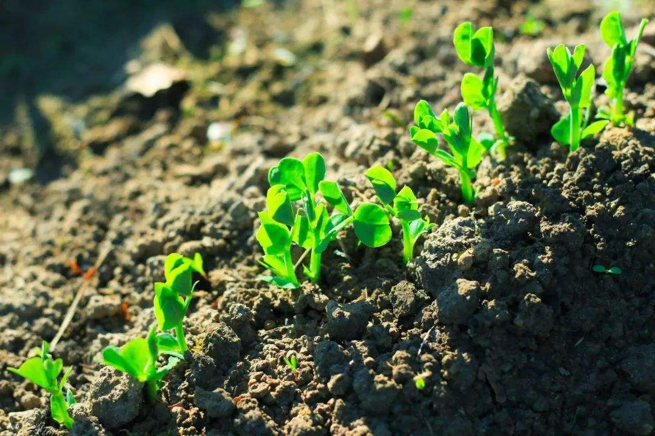
土地
我是土地。我在高山上，山谷中，农场里，果园间。没有我，人类无法生存，而你们却把我看得一文不值，你们可曾意识到，我就好像这地球的皮肤，只有薄薄的一层，我也是有生命的。你们的食物能够生长，全靠我提供丰富的营养。

Slide 4
缓冲污染物，保护环境；
将产生温室气体的碳固存在土壤之中，成为“碳库”；
作为蚯蚓等土壤动物以及微生物的安身之所，是陆地表层系统中最大的生物多样性保存场所和基因库；

Slide 5
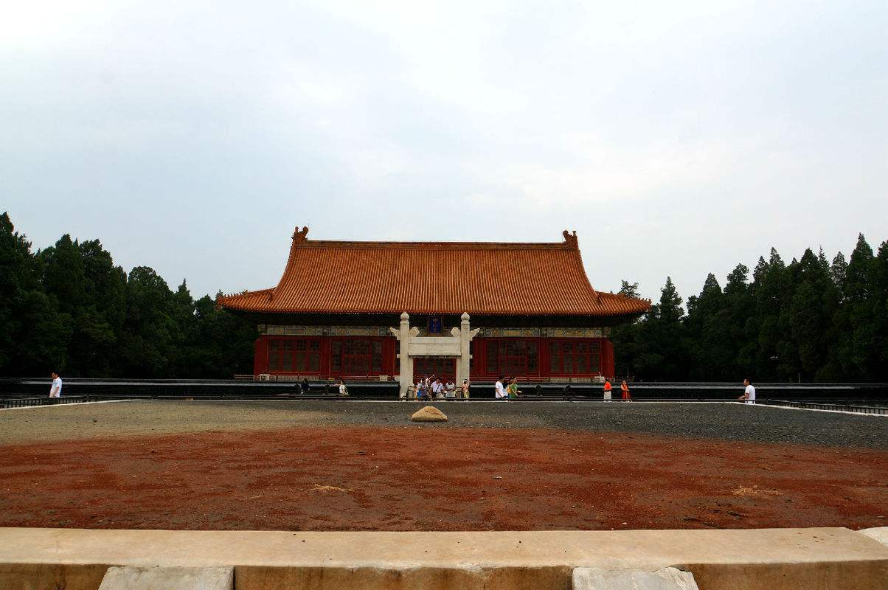
中山公园社稷坛五色土：东青、南红、西白、北黑、中黄

Slide 6
我国土壤空间格局
东青：我国东临大海，又是很多江河的入海口，因此土壤长期处于淹水状态之下，其中的氧化铁（Fe₂O₃）被还原成氧化亚铁（FeO）而呈灰绿色，是为青土。
南红：南方闷热潮湿而多雨，大量易溶于水的土壤物质受雨水冲刷而流失，最终剩下氧化铁和氧化铝（Al₂O₃），因而呈现红色。
西白：西部气候干旱，土壤以盐土和碱土为主，这类土壤中富含碳酸钙、石膏等白色矿物质，加上可溶性盐在土壤表层聚集，所以变成了白色。
北黑：东北地区气候湿润而寒冷，黑色的腐殖质在土壤中大量积累，且降解缓慢，长年累月黑色不断加深，因此称作黑土。
中黄：黄土则主要分布于我国的黄土高原，黄土颗粒细腻，适宜耕作，其所在的黄河流域是中华文明的发祥地。
Notes:
原来，东青、南红、西白、北黑、中黄的空间格局大体反映了我国土壤在这五个方位上的真实情况。我国东临大海，又是很多江河的入海口，因此土壤长期处于淹水状态之下，其中的氧化铁（Fe₂O₃）被还原成氧化亚铁（FeO）而呈灰绿色，是为青土。南方闷热潮湿而多雨，大量易溶于水的土壤物质受雨水冲刷而流失，最终剩下氧化铁和氧化铝（Al₂O₃），因而呈现红色。西部气候干旱，土壤以盐土和碱土为主，这类土壤中富含碳酸钙、石膏等白色矿物质，加上可溶性盐在土壤表层聚集，所以变成了白色。东北地区气候湿润而寒冷，黑色的腐殖质在土壤中大量积累，且降解缓慢，长年累月黑色不断加深，因此称作黑土。黄土则主要分布于我国的黄土高原，黄土颗粒细腻，适宜耕作，其所在的黄河流域是中华文明的发祥地。就这样，各色土壤好汉们或占山为王，或蛰伏浅滩，或寄情塞外，又或绵亘晴川，阅尽春花秋月，看遍草长莺飞，纷纷割据一方，最终形成了我们脚下这块神奇的土地。而五色土就是我国丰富多彩的土壤空间分布格局的一个缩影。

Slide 7
小结
土壤的特征
土壤的形成因素
土壤的作用

Slide 8
谢谢您的观看
北京市朝阳区教育研究中心 制作

Slide 9
